Slide 1
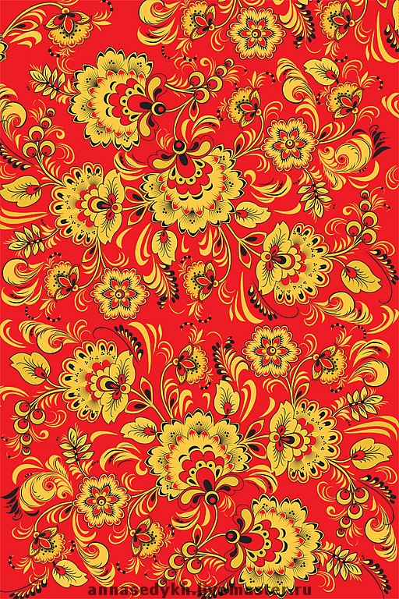
Россия
Культура и традиции

Slide 2
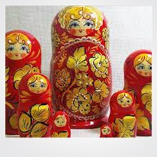
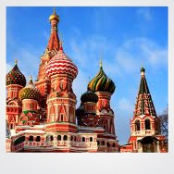

Русская культура – это образ жизни русского народа, способ его мышления. Это целый мир – самобытный, богатый, многоликий – непостижимый, как загадочная русская душа и великий, как героический русский народ.

Slide 3
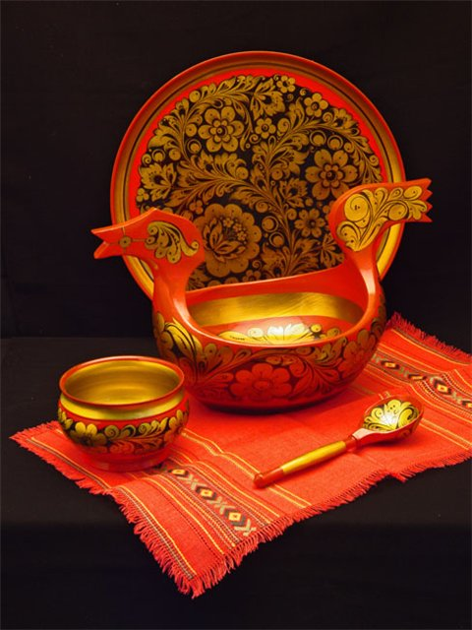
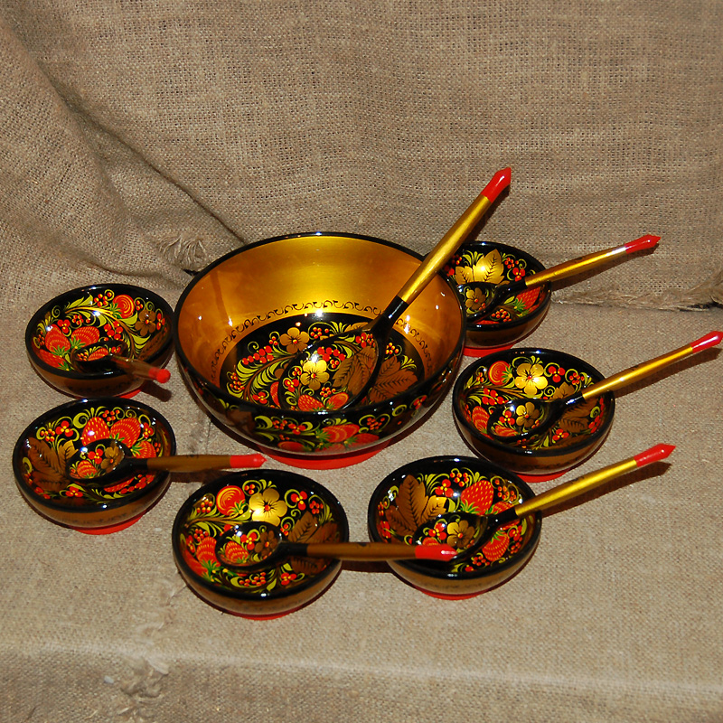
Хохлома - это ручная роспись по дереву. Этому промыслу более 300 лет. Чашки, солонки, стулья, полки – расписаны диковинными огненно-алыми цветами. Секрет этих изделий в том, что их два-три раза покрывают лаком, а потом закаляют в печи. От этого лак желтеет, и деревянные расписные чашки становятся похожими на драгоценную позолоченную посуду.

Slide 4
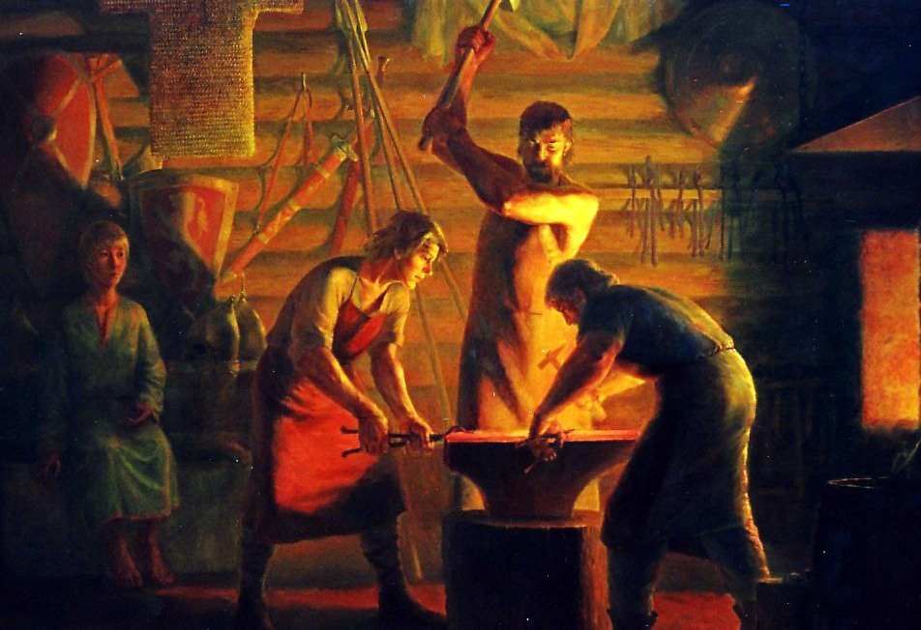
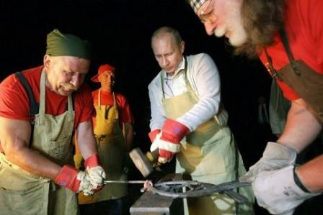
Кузнечное дело
Самым древним народным промыслом на Руси стало кузнечное дело. Кузнецы ковали орудия труда, инструменты (железные сошники, косы, серпы, ножи, пилы, замки) и оружие (мечи, сабли, наконечники стрел, кольчуги, шлемы).

Slide 5
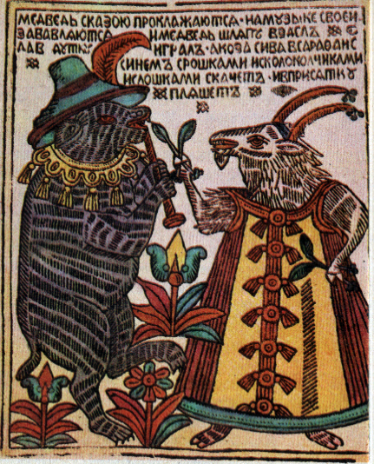
Лубок –
русские народные картинки, созданные путем оттиска на бумаге с деревянного клише. Продаваемые на ярмарках еще в XVII веке. Тематика народных картинок очень разнообразна: она охватывает темы религиозные и нравоучительные, народного эпоса и сказок, исторические и медицинские, обязательно сопровождаемые назидательным или шутливым текстом, повествующие о нраве и быте того времени, содержащие народную мудрость и юмор.

Slide 6
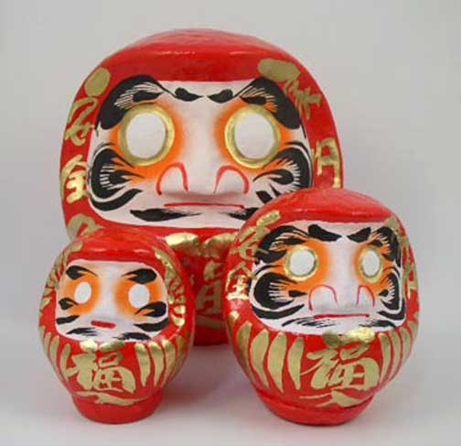
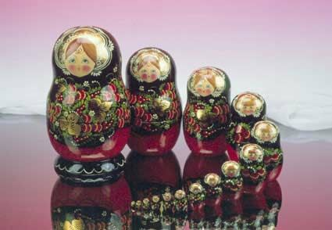
Матрёшка— русская деревянная игрушка в виде расписной куклы, внутри которой находятся подобные ей куклы меньшего размера. Число вложенных кукол обычно от трех и более. Почти всегда они имеют «яйцеподобную» форму с плоским донцем и состоят из двух частей — верхней и нижней. Символ России матрёшки в России, оказывается, появились только в конце XIX века, а их прообразом стали японские фигурки бога мудрости Фукуруму.

Slide 7
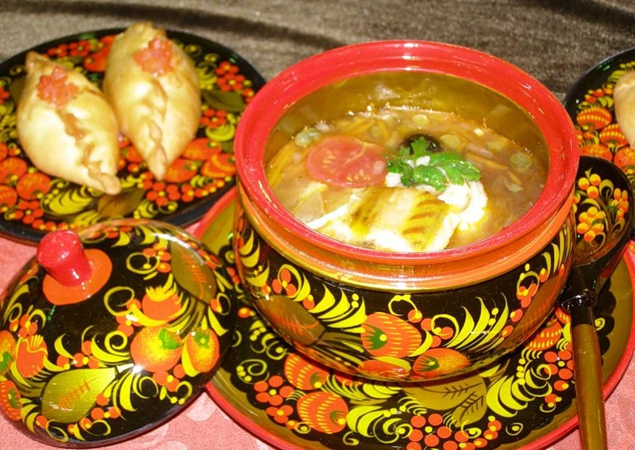
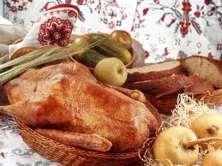
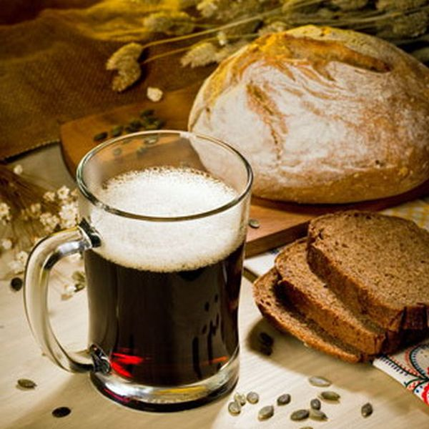
Особенности русской кухни
Традиционный обед в России состоит из трех блюд. Первое – суп из мяса с овощами и крупами (борщ, солянка или щи), второе – рыба или мясо с гарниром (рис, гречневая каша, картофель, тушеная капуста), третье – напиток: компот, морс, кисель или сок.

Slide 8
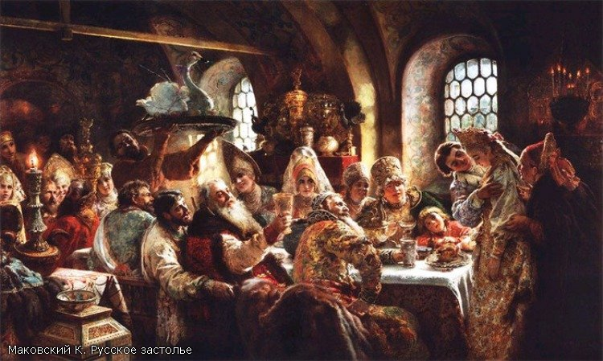
Правила поведения за столом были довольно строгими: нельзя было стучать или скрести ложкой о посуду, бросать остатки пищи на пол, громко разговаривать, смеяться. Перед тем, как сесть за стол, каждый должен был перекреститься.

Slide 9
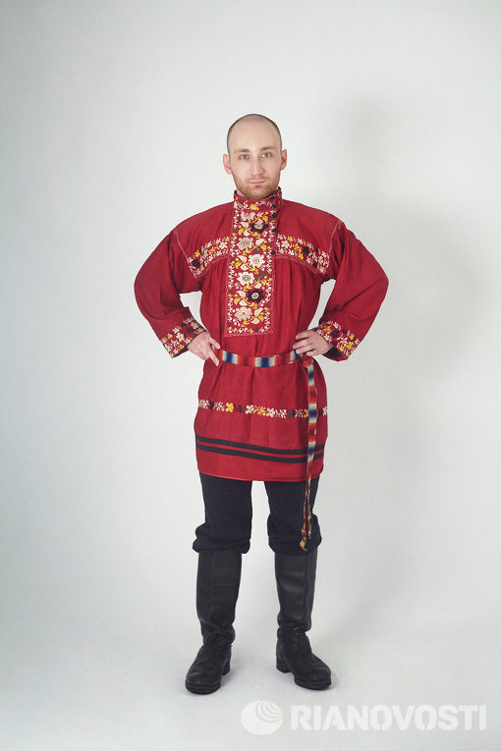
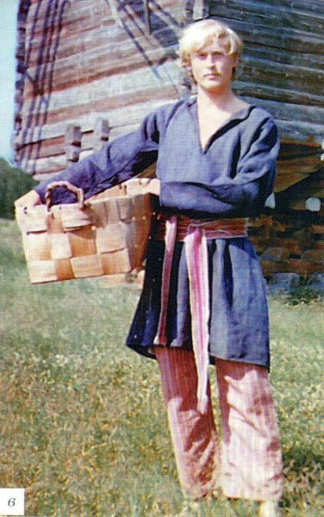
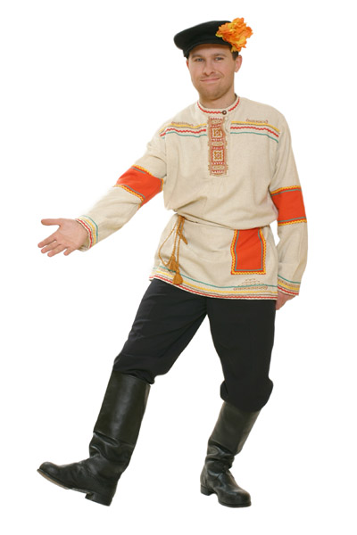
Мужская русская национальная одежда – это, несомненно, нижняя рубаха как главный атрибут, а уж после лапти, валенки, телогрейки, тепляки, шушуны, исподки, волосянки и прочее.
Нельзя упускать важный момент – отличия в покрое, узоре, расцветке одежды зависели от географического расположения, влияния соседей-иностранцев, их культуры, также климатических условий, уровня развития (материального и культурного). Учитывая эти факторы, проводят характеристику русской национальной одежды по регионам и периодам.

Slide 10
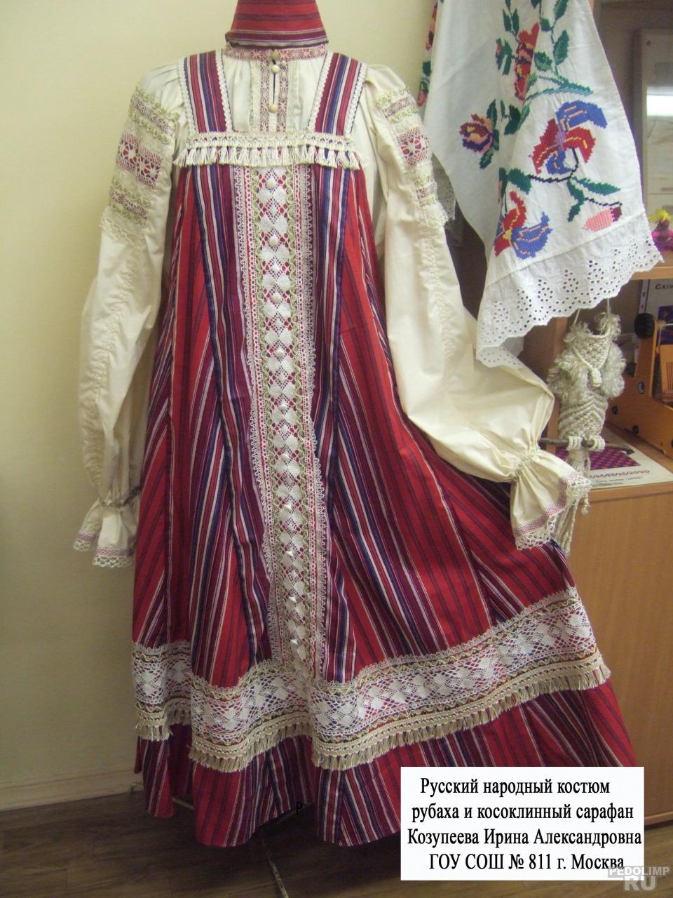
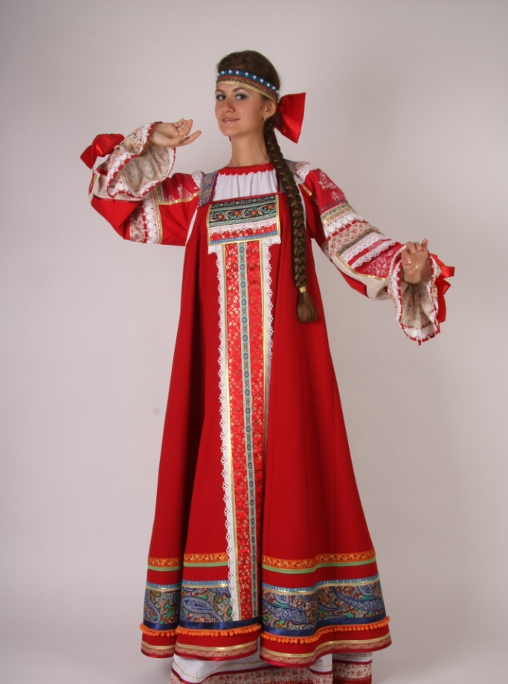
Национальная русская женская одежда вызывает первые ассоциации – это длинный красный сарафан или платье без рукавов свободного покроя. Под сарафан девушки одевали рубаху, предпочтительно белую, украшенную вышивкой, оторочкой, жемчугом. Поверх платья завязывали широкий пояс, черный, красный, иногда разноцветный, - строгих рамок здесь нет. Именно сарафаны завоевали внимание как деревенских, так и городских женщин.

Slide 11
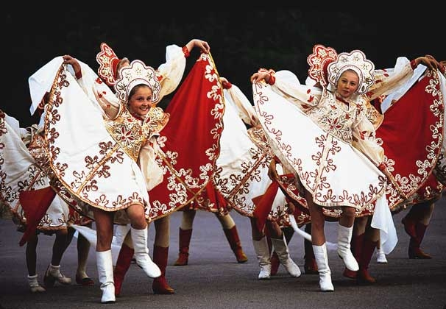
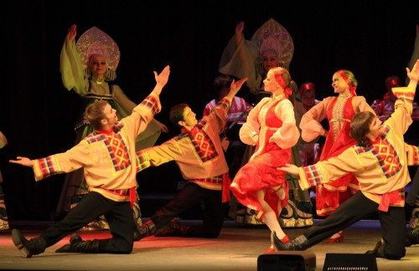
Народный танец
Трудно определить, сколько народных плясок и танцев бытует в России. Они имеют самые разнообразные названия: иногда по песне, под которую танцуются, иногда по количеству танцоров, иногда название определяет рисунок танца. Но во всех этих столь различных танцах есть что-то общее, характерное для русского танца вообще: это широта движения, удаль, особенная жизнерадостность, поэтичность, сочетание скромности и простоты с большим чувством собственного достоинства.

Slide 12
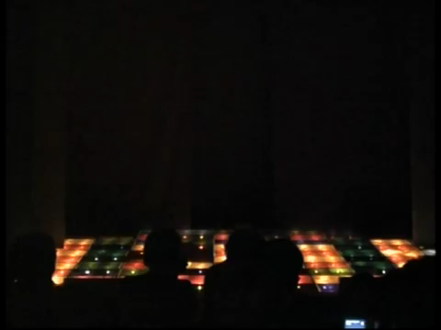

Slide 13
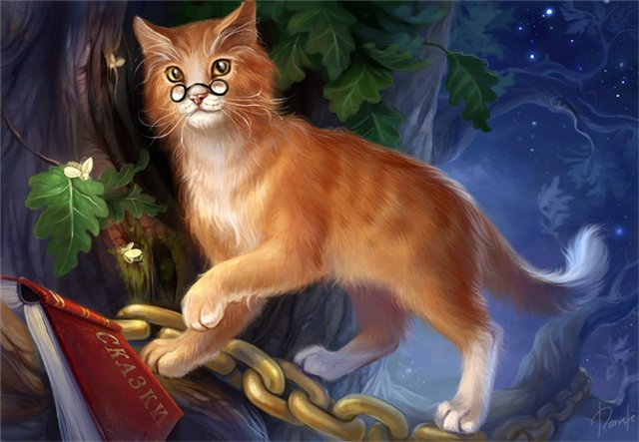



Фольклор
Русские сказания делятся на сказки и былины. Героями сказок являются вымышленные персонажи, часто волшебные животние или демонические существа.

Slide 14

Героями былин как правило являются лица, которым приписывается реальное историческое существование князья или богатыри (Илья Муромец, Алеша Попович, Добрыня Никитич, врагами которых являются исторические противники Руси.

Slide 15
Часту́шка
— короткая русская народная песня, обычно, юмористического содержания, передаваемая обычно устно. Таким образом, частушка является элементом фольклора.
Характерной чертой языка частушки является его выразительность и богатство языковых средств, часто выходящее за рамки литературного языка. Частушка часто исполняется под аккомпанемент гармони или балалайки.

Slide 16


Slide 17
Презентацию подготовили:
Игнатьева Мария
Поляк Владислава

